Slide 1
국가고시 온라인 시험센터 사용자 매뉴얼
(총괄교수)
2023.02.

Slide 2
목 차
0 로그인/화면개요 | ---------------------------------------- | 2
Ⅰ 수시평가 | ---------------------------------------- | 4
Ⅱ 모의평가 | ---------------------------------------- | 11
Ⅲ 성적분석표 | ---------------------------------------- | 17
Ⅳ 과목분류 | ---------------------------------------- | 27

Slide 3
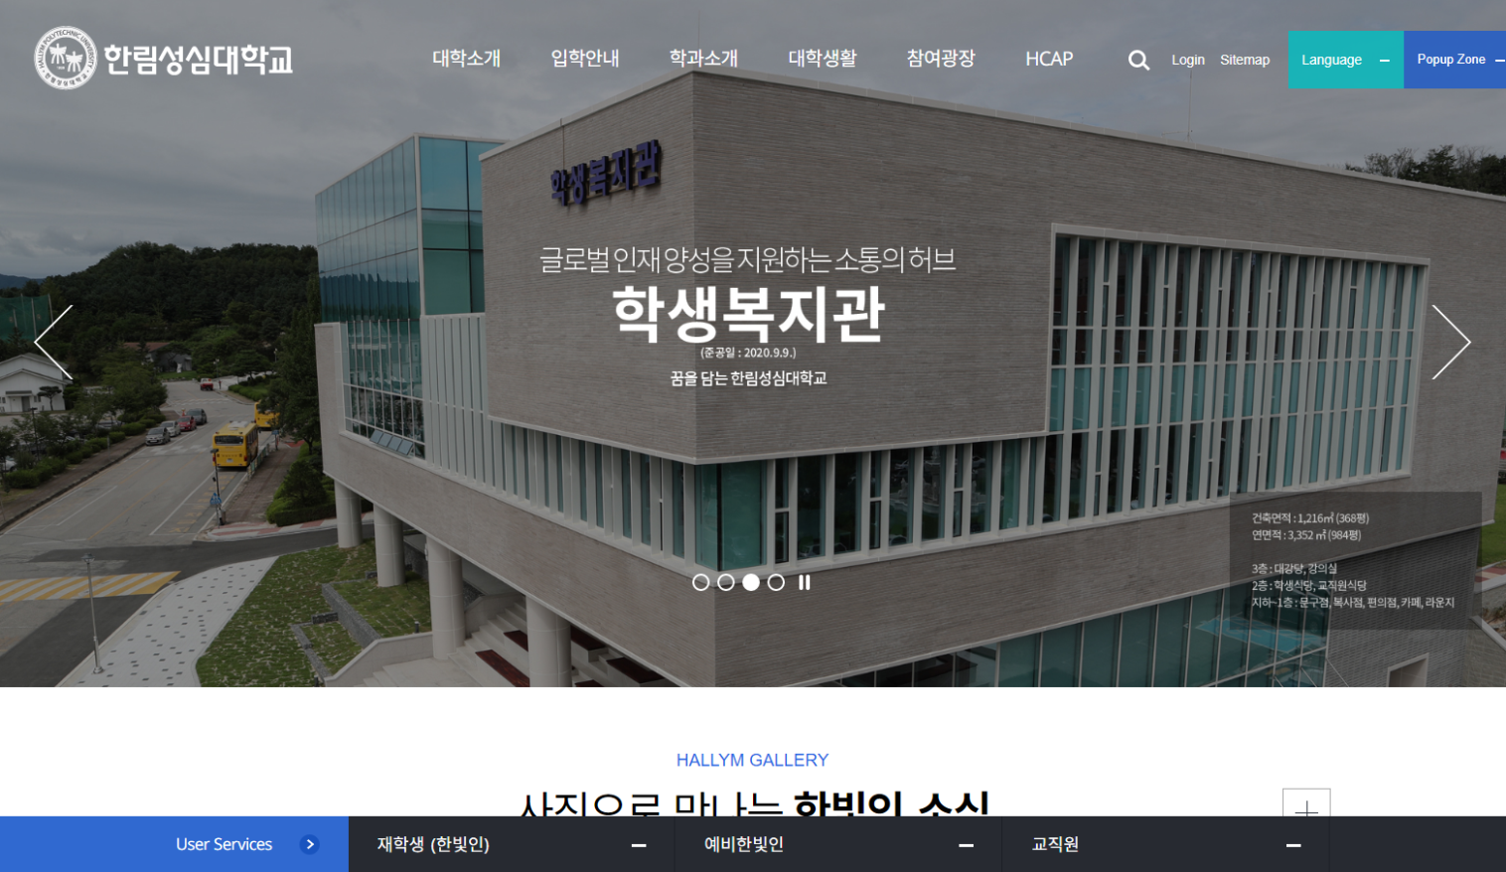
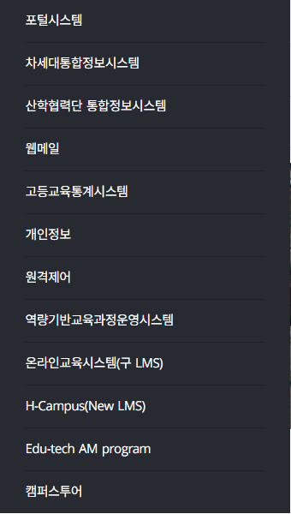
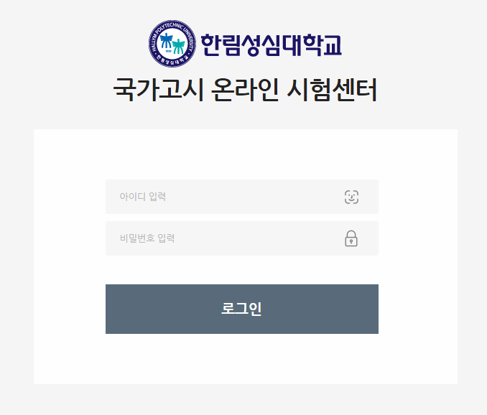
0 로그인
Edu-tech AM program
Edu-tech AM program
(한림성심대학교 교수/총괄교수 로그인 경로) User Services > Edu-tech AM program

Slide 4
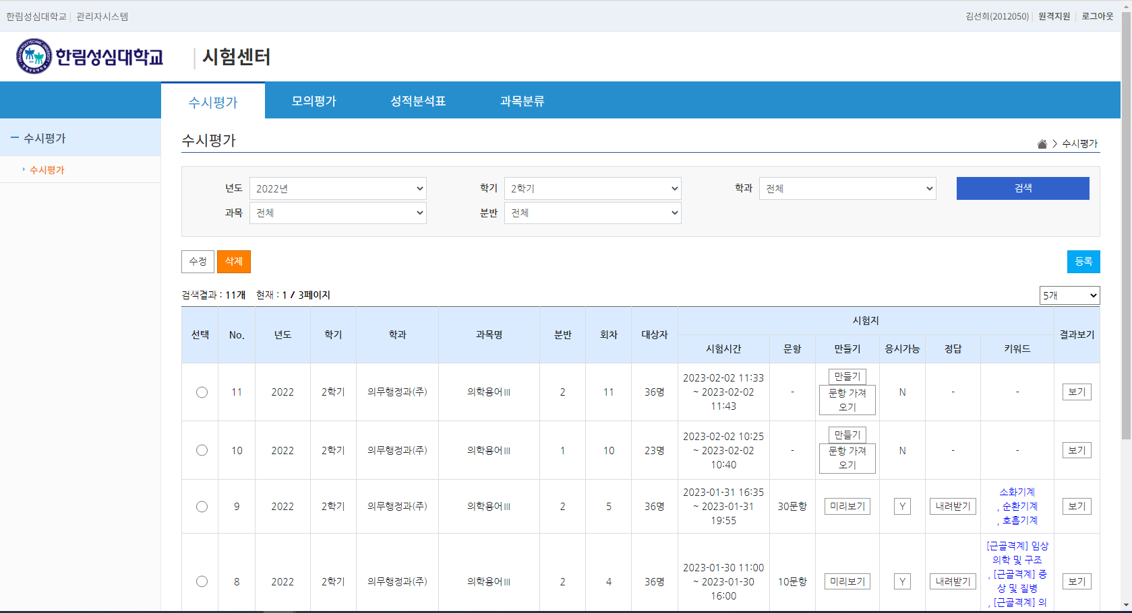
0 화면개요
접속 정보 / 로그아웃
주메뉴
검색 영역
하위 메뉴
기능 버튼
목록 (검색 결과)

Slide 5
Ⅰ 수시평가

Slide 6
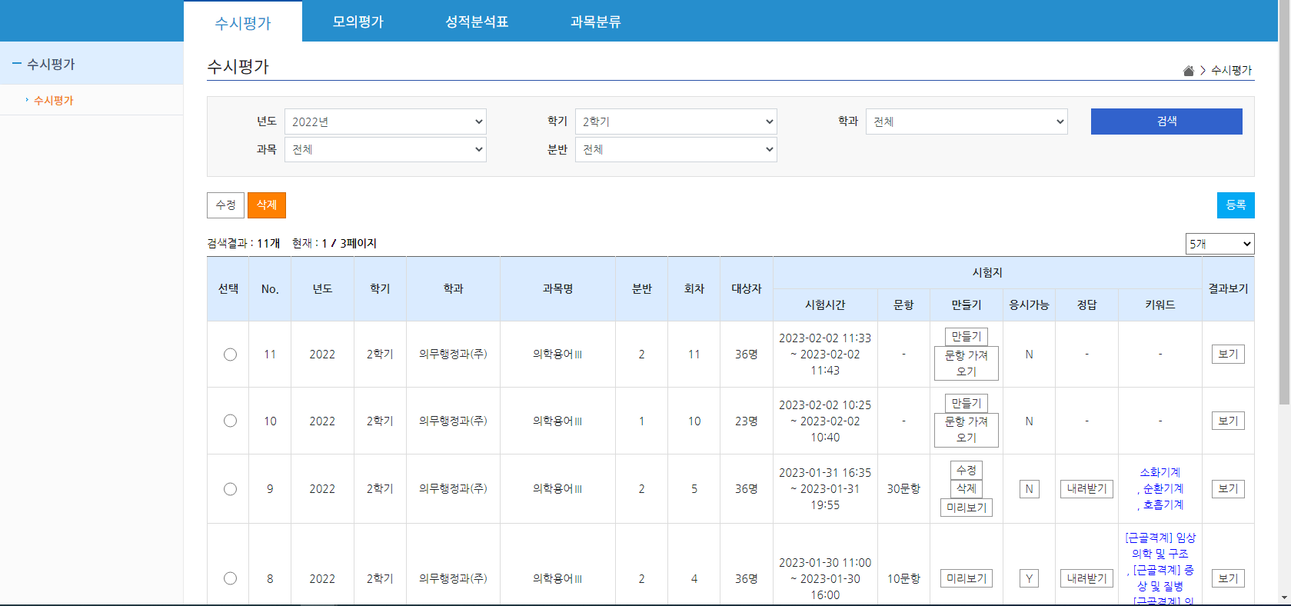
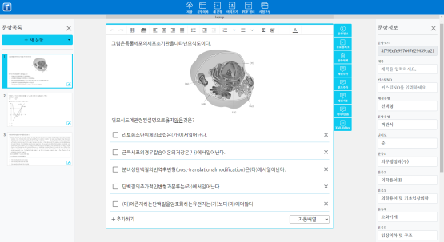
Ⅰ 수시평가
수시평가(1) : 평가 계획 관리(등록/수정/삭제), 시험지 관리(저작/수정/삭제)
2
3
1
4
5
6
① 수시평가 시행 계획을 등록합니다. ( 설정항목 : 학년도/학기/학과/과목/분반/회차/시험일시/제한시간 )
② 선택 회차의 시행 계획을 수정합니다. ( 설정항목 : 학년도/학기/학과/과목/분반/회차/시험일시/제한시간 )
③ 선택 회차의 시행 계획을 삭제합니다.
④ 웹저작기를 실행하여 시험지를 만들 수 있습니다.
⑤ 해당 시험지를 수정합니다.
⑥ 해당 시험지를 삭제합니다.
※ 웹저작기(팀스워드22) 사용법은 별도 매뉴얼을 참조

Slide 7
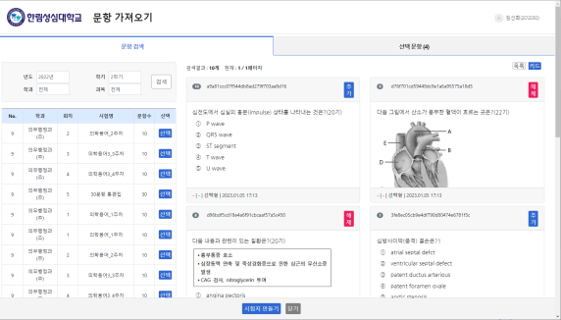
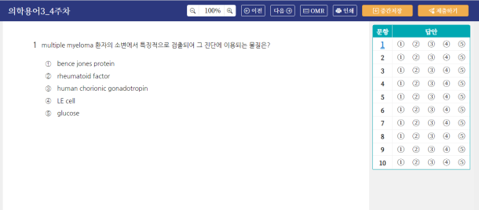
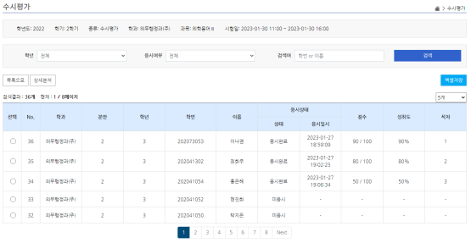
Ⅰ 수시평가
수시평가(2) : 문항 가져오기, 시험지 미리보기, 정답내려받기, 시험지 키워드 등록, 결과보기
7
9
8
12
10
11
⑦ 기 등록한 시험지의 문항들을 불러와서 시험지를 만들 수 있습니다. [7p. 참조]
⑧ 시험지를 미리 보기 합니다.
⑨ 시험지의 키워드를 등록합니다. (키워드는 3개 등록할 수 있습니다.) [8p. 참조]
⑩ 해당 시험지의 정답을 내려받기 합니다. (Excel파일로 저장)
⑪ 해당 회차의 결과를 확인합니다. [9p. 참조]
⑫ 응시 가능여부를 Y로 설정하면 시험지 미리 보기만 가능하며, 시험지 수정/삭제 버튼은 비활성화 됩니다.

Slide 8
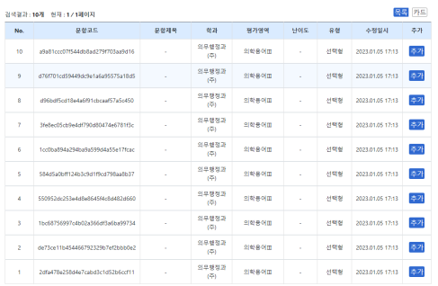
Ⅰ 수시평가
수시평가 > ⑦ 문항 가져오기 : 기 등록한 시험지의 문항을 가져오기하여 시험지를 만듭니다.
현재 시험지에 추가된 문항수를 표시합니다.
클릭하면 현재 선택된 문항들을 확인할 수 있습니다.
시험지를 목록형으로 확인합니다.
해당 시험지를 불러옵니다.
선택 문항에서 삭제합니다.
해당 문제를 시험지에 추가합니다.
시험지를 저장(만들기)합니다.

Slide 9
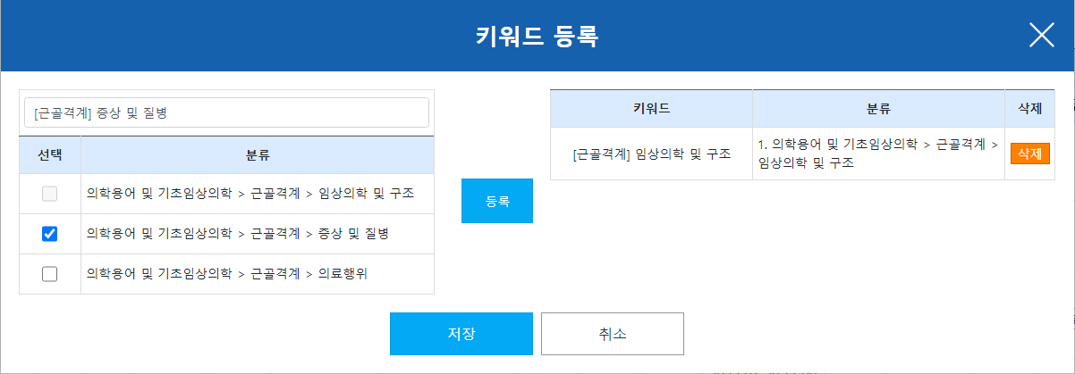
Ⅰ 수시평가
수시평가 > ⑨ 키워드 등록 : 시험지의 키워드를 등록합니다.
하나의 키워드에 묶일 분류들을 선택한 후,
키워드를 입력하여 등록합니다.
해당 키워드를 삭제합니다.
현재 등록된 키워드를 저장합니다.

Slide 10
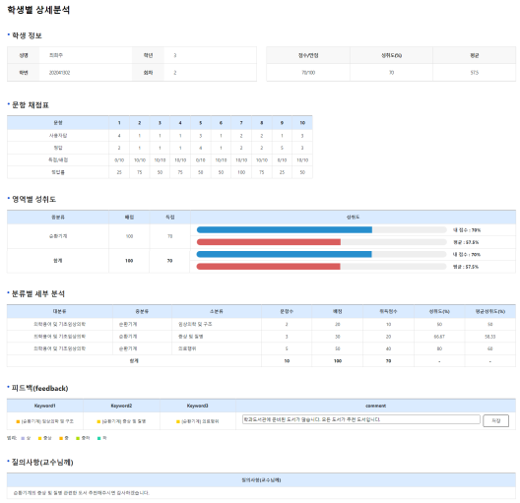
Ⅰ 수시평가
수시평가 > ⑪ 결과 보기 : 해당 회차의 시행 결과를 확인합니다.
선택 응시자의 상세분석 화면을 확인합니다.
검색 목록을 엑셀파일로 저장합니다.
상세분석 10p. 참조

Slide 11
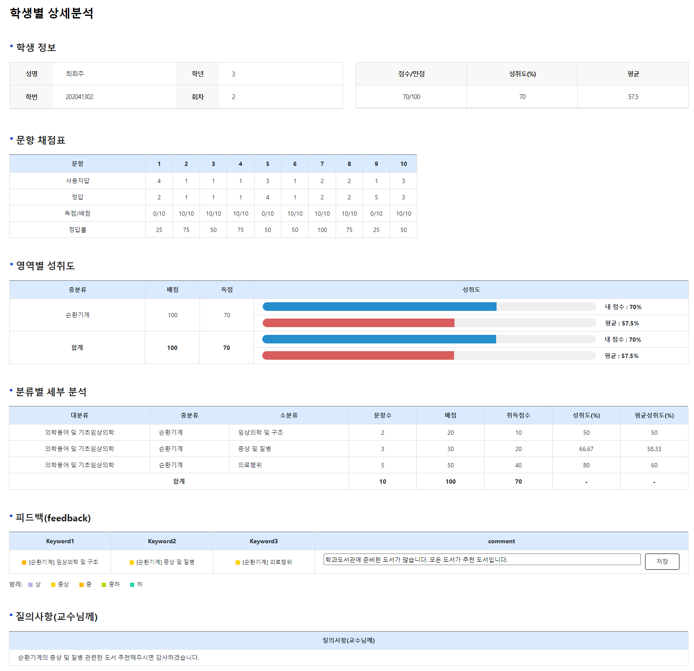
Ⅰ 수시평가
수시평가 > ⑪ 결과 보기 > 상세분석 : 학생별 상세분석 화면을 확인합니다.
학생에게 피드백 코멘트를 작성할 수 있습니다.
학생이 교수님께 질의한 내용을 확인할 수 있습니다.

Slide 12
Ⅱ 모의평가

Slide 13
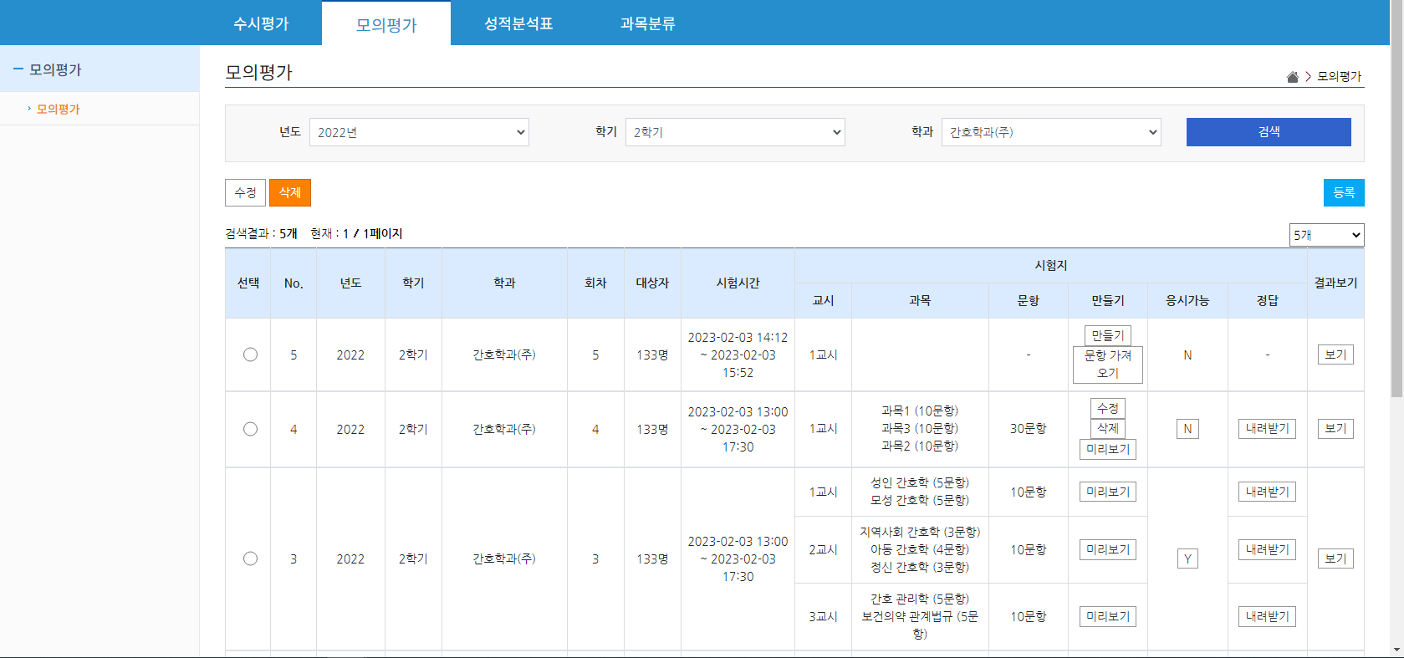
Ⅱ 모의평가
모의평가(1) : 평가 계획 관리(등록/수정/삭제), 시험지 관리(저작/수정/삭제)
2
3
1
4
5
6
① 모의평가 시행 계획을 등록합니다. ( 설정항목 : 학년도/학기/학과/회차/교시 수/시험일시/제한시간 )
② 선택 회차의 시행 계획을 수정합니다. ( 설정항목 : 학년도/학기/학과/회차/시험일시/제한시간 )
③ 선택 회차의 시행 계획을 삭제합니다.
④ 웹저작기를 실행하여 시험지를 만들 수 있습니다.
⑤ 해당 시험지를 수정합니다.
⑥ 해당 시험지를 삭제합니다.
※ 웹저작기(팀스워드22) 사용법은 별도 매뉴얼을 참조

Slide 14
Ⅱ 모의평가
모의평가(2) : 문항 가져오기, 시험지 미리보기, 정답내려받기, 결과보기
7
11
10
8
9
⑦ 기 등록한 시험지의 문항들을 불러와서 시험지를 만들 수 있습니다. [14p. 참조]
⑧ 시험지를 미리 보기 합니다.
⑨ 해당 시험지의 정답을 내려받기 합니다. (Excel파일로 저장)
⑩ 해당 회차의 결과를 확인합니다. [15p. 참조]
⑪ 응시 가능여부를 Y로 설정하면 시험지 미리 보기만 가능하며, 시험지 수정/삭제 버튼은 비활성화 됩니다.

Slide 15
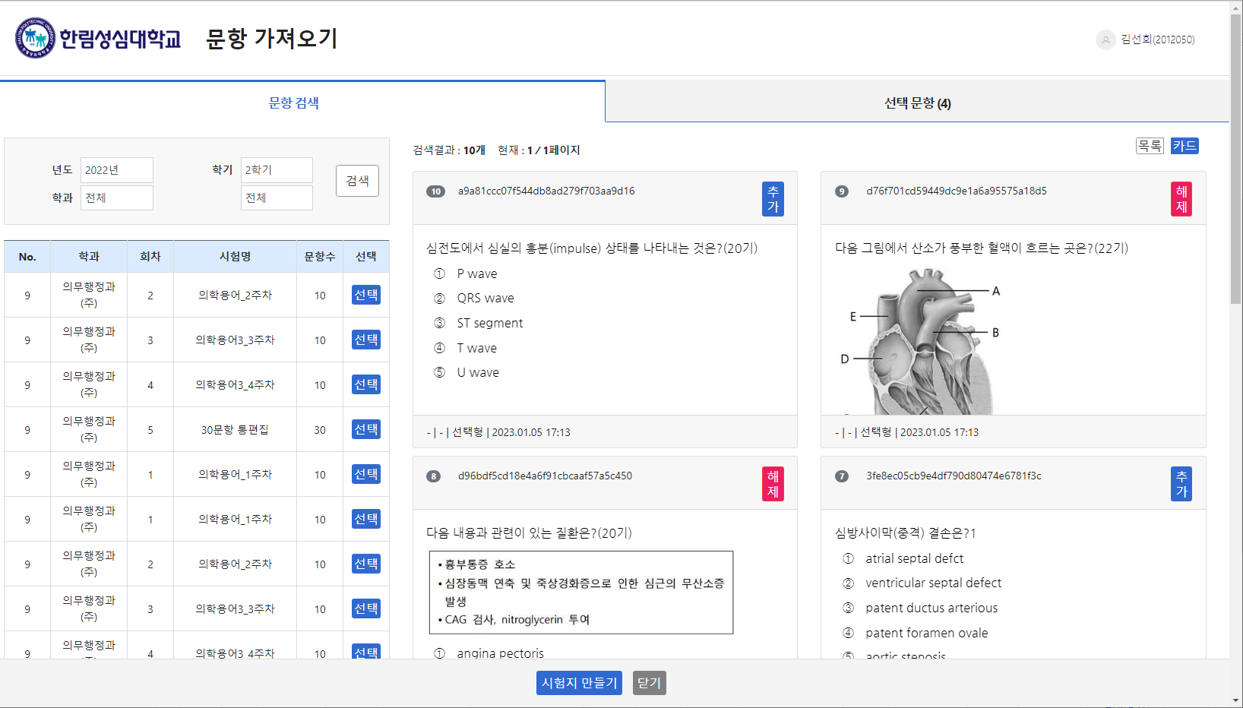
Ⅱ 모의평가
모의평가 > ⑦ 문항 가져오기 : 기 등록한 시험지의 문항을 가져오기하여 시험지를 만듭니다.
현재 시험지에 추가된 문항수를 표시합니다.
클릭하면 현재 선택된 문항들을 확인할 수 있습니다.
시험지를 목록형으로 확인합니다.
회차
해당 시험지를 불러옵니다.
선택 문항에서 삭제합니다.
해당 문제를 시험지에 추가합니다.
시험지를 저장(만들기)합니다.

Slide 16
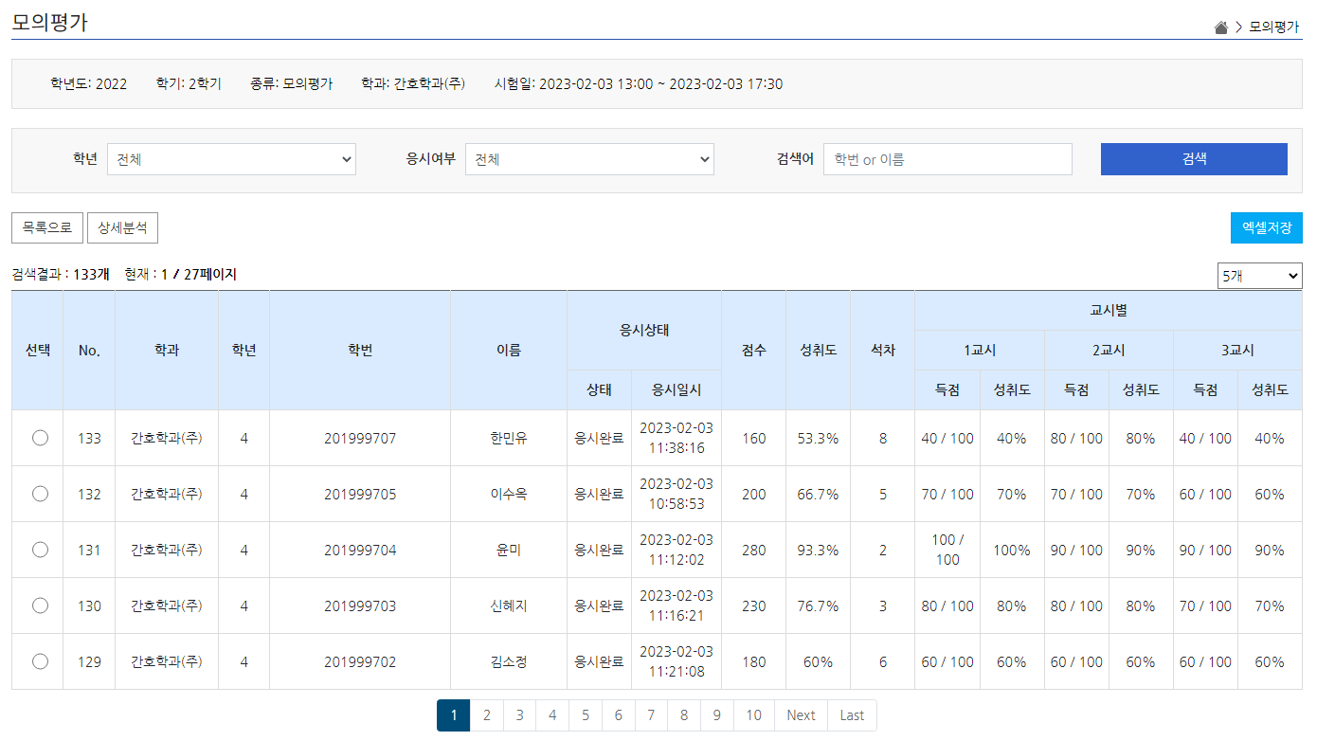
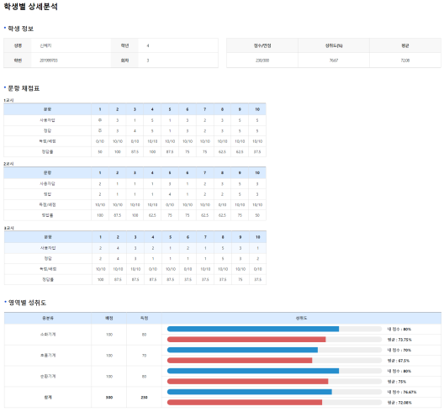
Ⅱ 모의평가
모의평가 > ⑩ 결과 보기 : 해당 회차의 시행 결과를 확인합니다.
선택 응시자의 상세분석 화면을 확인합니다.
검색 목록을 엑셀파일로 저장합니다.
상세분석 16p. 참조

Slide 17
Ⅱ 모의평가
모의평가 > ⑩ 결과 보기 > 상세분석 : 학생별 상세분석 화면을 확인합니다.

Slide 18
Ⅲ 성적분석표

Slide 19
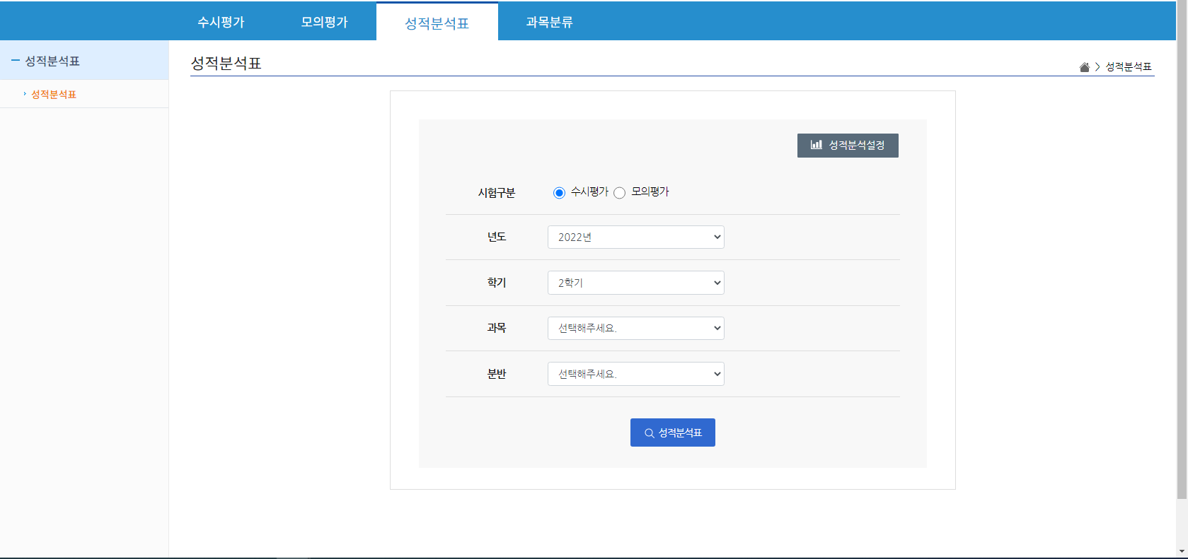
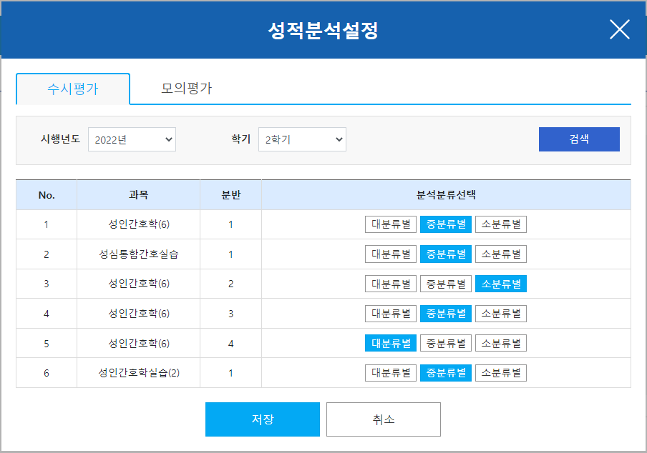
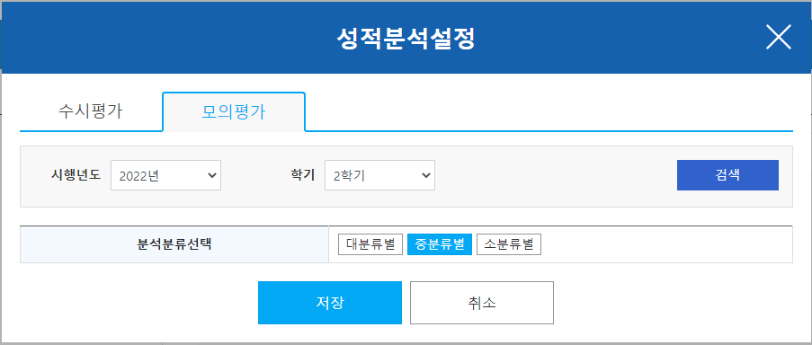
Ⅲ 성적분석표
성적분석표 : 성적분석 설정 및 성적분석표 검색
1
2
3
① 성적분석표의 분석 분류 단위를 설정합니다. (수시평가는 과목별로 설정합니다.)
② 검색 조건을 설정합니다. (검색조건 : *수시평가-[년도/학기/과목/분반] *모의평가-[년도/학기])
③ 성적분석표를 검색합니다. (총괄화면이 팝업됩니다.)

Slide 20
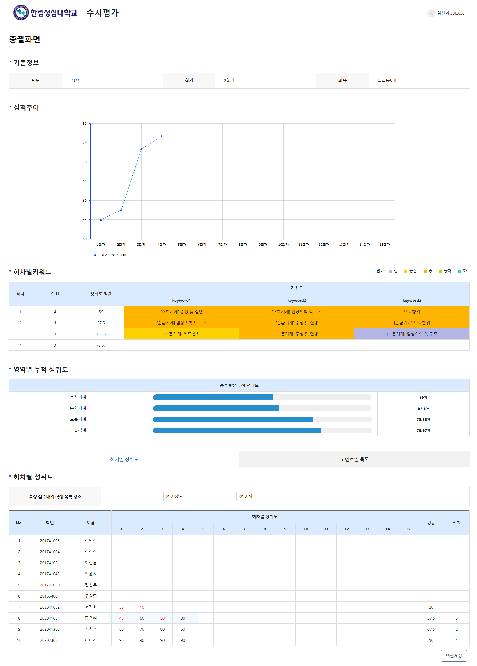
Ⅲ 성적분석표
성적분석표 > (수시평가) 총괄화면(1) : 기본정보, 성적추이, 회차별 키워드, 영역별 누적 성취도
범례 (성취도 기준, 단위 %)
하 : 0이상 ~ 20미만
중하 : 20이상 ~ 40미만
중 : 40이상 ~ 60미만
중상 : 60이상 ~ 80미만
상 : 80이상 ~ 100이하
회차 번호를 클릭하면 해당 회차의 분석 화면을 확인할 수 있습니다. (21p. 참조)

Slide 21
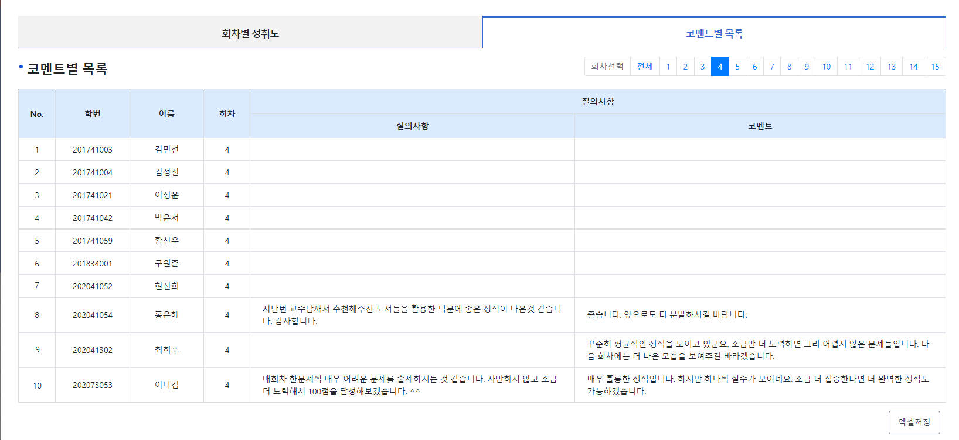
Ⅲ 성적분석표
성적분석표 > (수시평가) 총괄화면(2) : 회차별 성취도, 코멘트별 목록
설정한 점수대의 성취도는 빨간색으로 강조됩니다.
점수를 클릭하면 해당 학생의 해당 회차 분석화면을 확인합니다. (10p. 참조)
선택한 회차의 코멘트를 확인합니다.
회차별 성취도 / 코멘트별 목록 내용을 엑셀 파일로 저장하여 확인합니다.

Slide 22
Ⅲ 성적분석표
성적분석표 > (수시평가) 총괄화면 > 회차별 분석(1) : 기본정보, 점수대별 분포
학번을 클릭하면 해당 학생의 상세 분석 화면을 확인할 수 있습니다. (10p. 참조)

Slide 23
Ⅲ 성적분석표
성적분석표 > (수시평가) 총괄화면 > 회차별 분석(2) : 질의사항, 문항분석
학생에게 전달할 코멘트(메시지)를 작성하여 저장합니다.
변별도 = {(성적 상위27%의 정답자수) – (성적 하위 27% 정답자수)} / (0.27*응답자수)

Slide 24
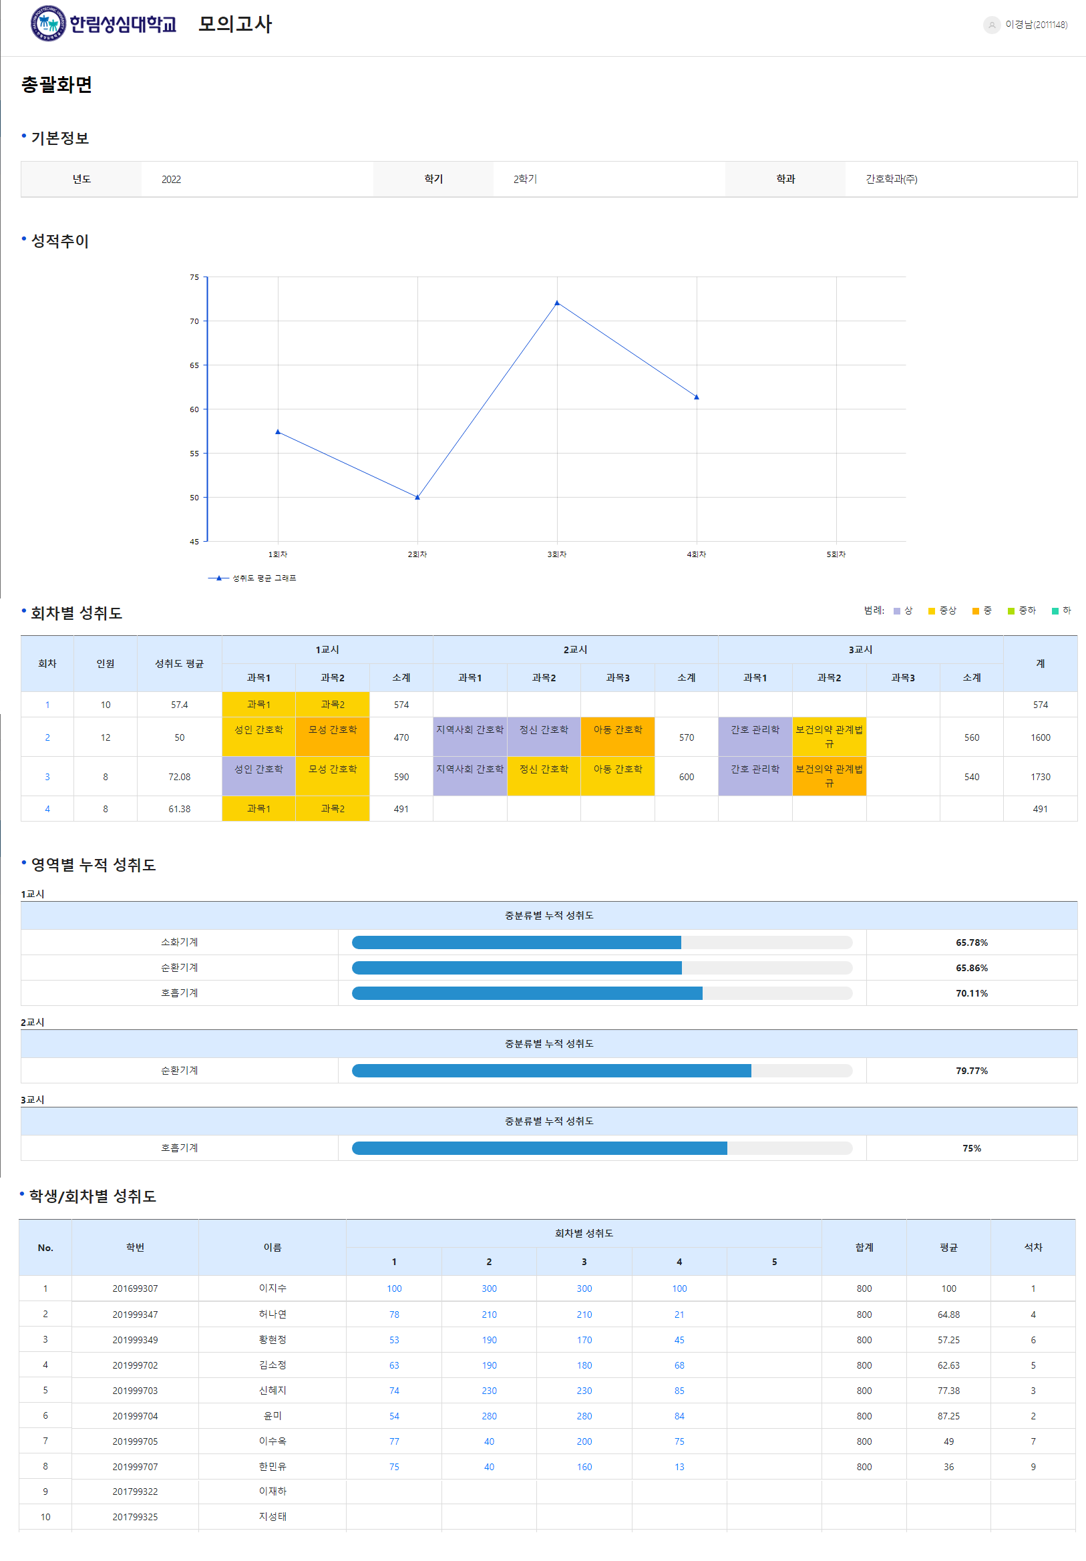
Ⅲ 성적분석표
성적분석표 > (모의평가) 총괄화면(1) : 기본정보, 성적추이, 회차별 성취도
범례 (성취도 기준, 단위 %)
하 : 0이상 ~ 20미만
중하 : 20이상 ~ 40미만
중 : 40이상 ~ 60미만
중상 : 60이상 ~ 80미만
상 : 80이상 ~ 100이하
회차 번호를 클릭하면 해당 회차의 분석 화면을 확인할 수 있습니다.

Slide 25
Ⅲ 성적분석표
성적분석표 > (모의평가) 총괄화면(2) : 영역별 누적 성취도, 학생/회차별 성취도
점수를 클릭하면 해당 학생의 해당 회차 분석화면을 확인합니다. (16p. 참조)

Slide 26
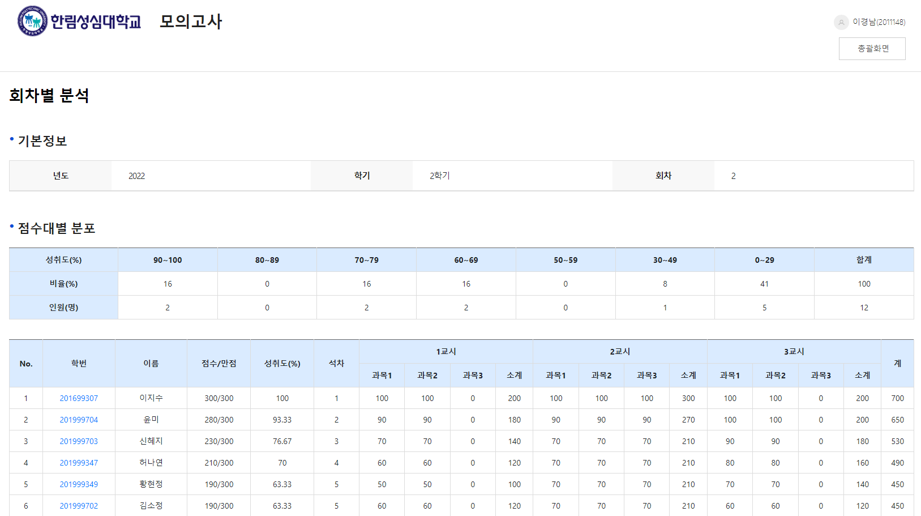
Ⅲ 성적분석표
성적분석표 > (모의평가) 총괄화면 > 회차별 분석(1) : 기본정보, 점수대별 분포
학번을 클릭하면 해당 학생의 상세 분석 화면을 확인할 수 있습니다. (16p. 참조)

Slide 27
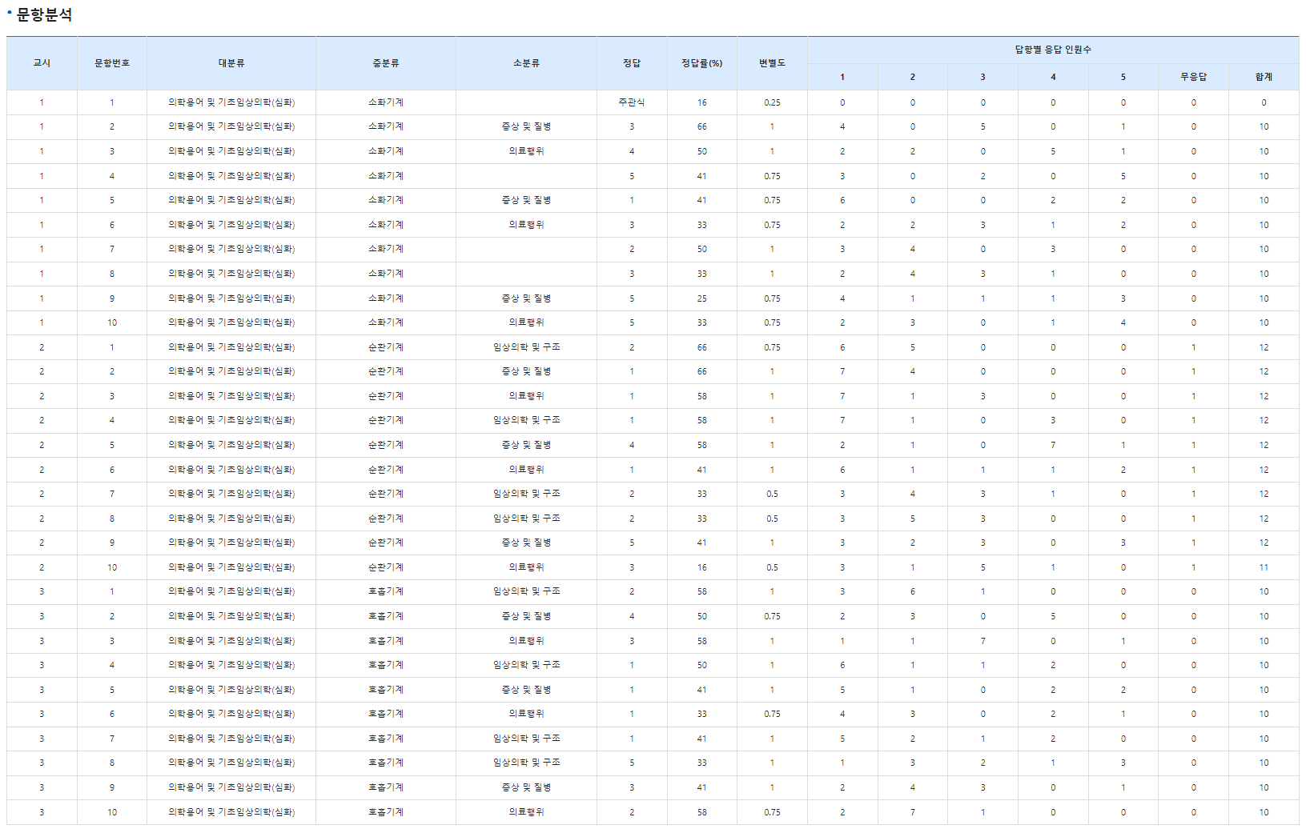
Ⅲ 성적분석표
성적분석표 > (모의평가) 총괄화면 > 회차별 분석(2) : 문항분석
변별도 = {(성적 상위27%의 정답자수) – (성적 하위 27% 정답자수)} / (0.27*응답자수)

Slide 28
Ⅳ 과목분류

Slide 29
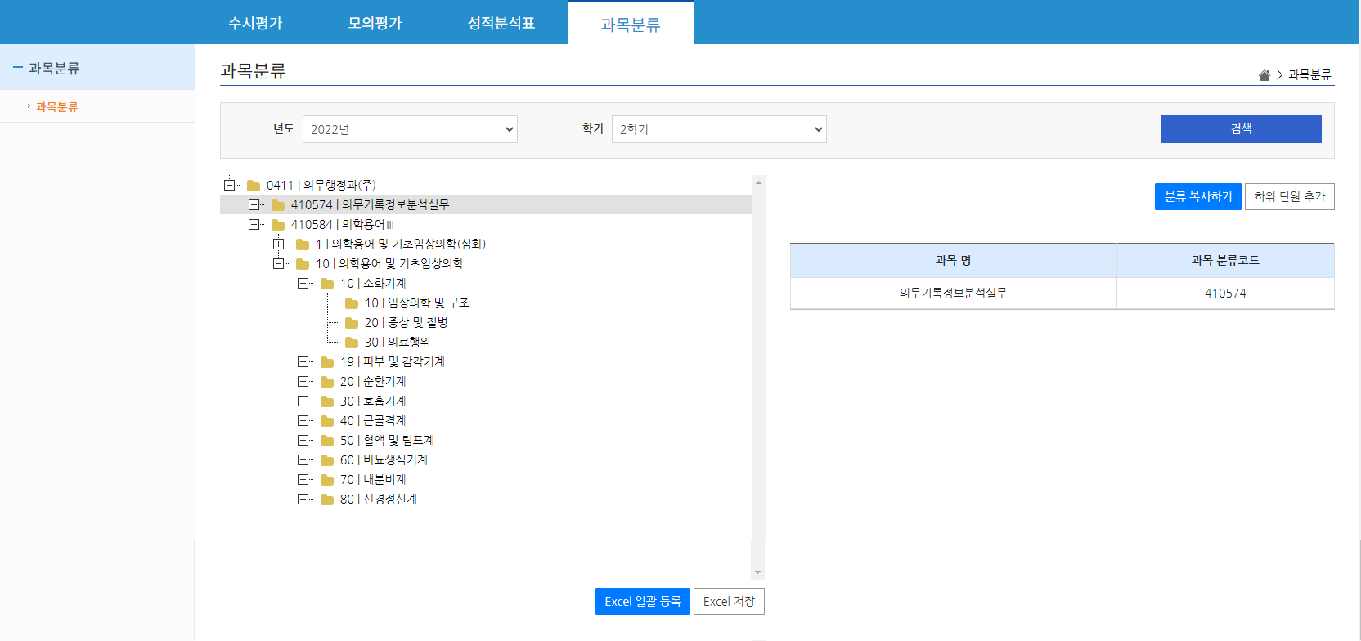
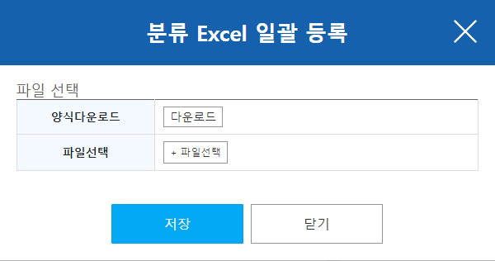
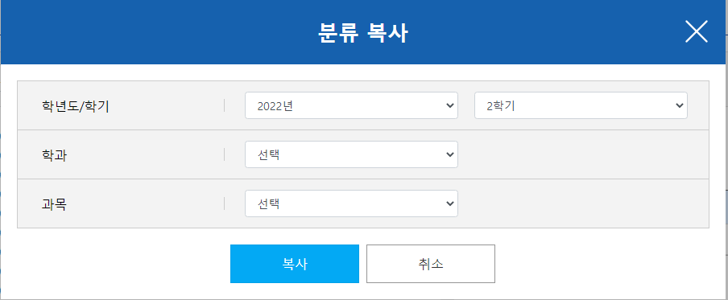
Ⅳ 과목분류
과목분류(1) : 과목의 하위 분류를 관리(수정/등록/삭제)
3
4
분류 가져오기
분류 가져오기
1
2
① 분류 Excel 일괄등록 양식을 작성하여 과목분류를 일괄등록할 수 있습니다.
② 등록된 분류를 Excel파일로 저장하여 확인합니다.
③ 선택한 분류에 검색 과목의 분류를 가져오기(분류 복사)하여 사용할 수 있습니다.
④ 선택한 분류의 하위 단원을 추가할 수 있습니다. (과목이하 대단원/중단원/소단원/세분류까지 분류 추가 가능합니다.)

Slide 30
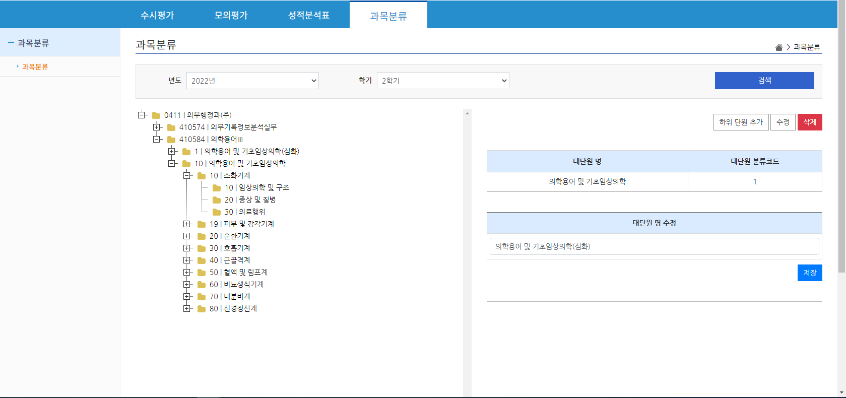
Ⅳ 과목분류
과목분류(2) : 과목의 하위 분류를 관리(수정/등록/삭제)
5
6
⑤ 선택 분류의 명칭을 수정합니다. (과목명의 수정은 관리자에게 요청합니다. 이하 대단원/중단원/소단원/세분류 수정할 수 있습니다.)
⑥ 선택 분류를 삭제합니다. (해당 분류의 하위에 분류가 등록되어 있는 경우에는 삭제할 수 없습니다.)

Slide 31
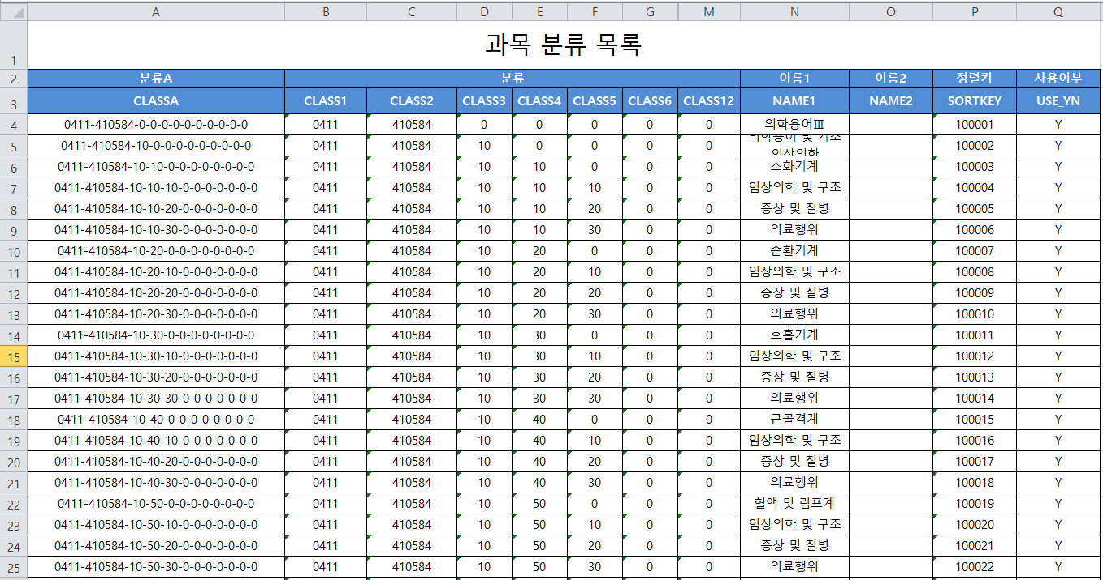
Ⅳ 과목분류
※ 분류 일괄 등록 상세 (1)
CLASS1 : 학과
CLASS2 : 과목
CLASS3 : 대단원
CLASS4 : 중단원
CLASS5 : 소단원
CLASS6 : 세분류
같은 레벨의 분류에서 정렬되는 순서를 정합니다. 소트키를 입력하지 않으면 코드를 기준으로 정렬됩니다.
해당 분류의 전체 코드입니다. 이 영역은 엑셀함수를 사용하여 자동으로 CLASS1~CLASS12의 값을 가져옵니다. 수정금지 영역입니다.
해당 분류의 명칭입니다.
더 이상 분류를 사용하지 않는 경우에는 N으로 수정합니다.

Slide 32
Ⅳ 과목분류
※ 분류 일괄 등록 상세 (2)
과목
과목
대단원
대단원
중단원
중단원
소단원
소단원
세분류
10
세분류
CLASS2까지 코드를 입력한 경우 해당 코드는 ‘과목’이 됩니다. / CLASS3까지 코드를 입력한 경우 해당 코드는 ‘대단원’이 됩니다.
CLASS4까지 코드를 입력한 경우 해당 코드는 ‘중단원’이 됩니다. / CLASS5까지 코드를 입력한 경우 해당 코드는 ‘소단원’이 됩니다.
CLASS6까지 코드를 입력한 경우 해당 코드는 ‘세분류’가 됩니다.

Slide 33
Ⅳ 과목분류
※ 분류 일괄 등록 상세 (3) : 엑셀 텍스트 입력 시 유의사항
엑셀에서 입력된 텍스트가 자동으로 변환되는 경우,
일반 텍스트로 다시 바꾸어 주셔야 합니다.
Ex)
의무행정과㈜ ➔ 의무행정과(주)
의학용어III ➔ 의학용어Ⅲ

Slide 34
감사합니다.

